Slide 1
深入面向对象

Slide 2
本章内容：共10小节，58个知识点
第1节：访问权限控制
第2节：继承
第3节：多态性
第4节：抽象
第5节： final修饰符
第6节： static
第7节：接口
第8节：枚举
第9节：关联与依赖
第10节：内部类
Notes:
【本章引言】
通过对类的结构及成员的声明、对象的声明与基本使用的学习，我们已经了解了面向对象的基础特性以及在解决复杂问题时和面向过程编程语言的优势，那么除了基础的类与对象之外，究竟面向对象还具备什么其他的高级特性呢？通过这些高级特性，我们又能解决什么样的实际问题，实现什么样的特殊功能呢？类与类之间存在什么养的关系，我们又应该通过什么样的原则来充分利用这些关系呢？而且在上一章的学习中，我们就像郭德纲的单口相声一样，巨坑无限，而大部分的坑都将在本章得到圆满的填埋。因此通过本章的学习，我们将更为充分的认知到面向对象的进阶特性，掌握抽象类、接口、枚举等Java面向对象中的重要成员，掌握类与类之间的关系以及重要的关键字与修饰符。

Slide 3
本章目标
加强面向对象特征的认知；
掌握抽象类、接口的概念与功能；
掌握Java中的枚举的使用；
掌握多态性及Java多态特点；
掌握static成员的特征与使用领域；
掌握final修饰符对类及成员的修饰；
掌握类之间的关系；
掌握内部类的使用；

Slide 4
第1节【访问权限控制】
知识点1：面向对象的三大特征介绍
知识点2：封装的意义
知识点3：包的概念与作用
知识点4： package与import关键字
知识点5：包的命名规则
知识点6： javac的-d参数
知识点7：类的访问控制符
知识点8：类成员的访问控制符

Slide 5
知识点1：面向对象的三大特征介绍
面向对象的三个基本特征是：封装、继承、多态
封装：
把客观事物封装成抽象的类，并且类可以把自己的数据和方法只让可信的类或者对象操作，对不可信的进行信息隐藏。在一个对象内部，某些代码或某些数据可以是私有的，不能被外界访问。通过这种方式，现实世界可以被描绘成一系列完全自治、封装的对象，这些对象通过一个受保护的接口访问其他对象

Slide 6
知识点1：面向对象的三大特征介绍
继承：
继承是一种联结类的层次模型，并且允许和鼓励类的重用，它提供了一种明确表述共性的方法
一个新类可以从现有的类中派生，这个过程称为类继承，新类继承了原始类的特性，新类称为原始类的派生类（子类），而原始类称为新类的基类（父类）
派生类可以从它的基类那里继承方法和实例变量，并且类可以修改或增加新的方法使之更适合特殊的需要

Slide 7
知识点1：面向对象的三大特征介绍
多态：
多态性是指允许不同类的对象对同一消息作出响应
多态性语言具有灵活、抽象、行为共享、代码共享的优势

Slide 8
思考
大家还记的大明湖畔的CPU针脚吗？它给我们说明了对数据进行隐藏并提供接口进行访问的优越性。

Slide 9

知识点2：封装的意义
事实上，封装的优越性在生活中无处不在，比如：
麦当劳的汉堡和肯德基的汉堡都是你的吃货女友爱吃的东西，虽然口味有所不同，但不管你带她去麦当劳或肯德基，只管向服务员说“来四个鸡排汉堡”就行了。这就是暴露的获取汉堡数据的接口，而你不用关心烹制汉堡里面鸡排的油是大豆油还是玉米油或者地沟油…

Slide 10
知识点2：封装的意义
封装把过程和数据包围起来，对数据的访问只能通过已定义的接口。面向对象编程始于这个基本概念，即现实世界可以被描绘成一系列完全自治、封装的对象，这些对象通过一个受保护的接口访问其他对象。封装是一种信息隐藏技术，在java中通过控制成员的访问权限实现封装，即使用方法将类的数据隐藏起来，控制用户对类的修改和访问数据的程度。 适当的封装可以让代码更容易理解和维护，也加强了代码的安全性。

Slide 11
知识点3：包的概念与作用
为了更好地组织类，Java 提供了包机制，用于区别类名的命名空间
包的作用：
把功能相似或相关的类或接口组织在同一个包中，方便类的查找和使用
如同文件夹一样，包也采用了树形目录的存储方式。同一个包中的类名字是不同的，不同的包中的类的名字是可以相同的，当同时调用两个不同包中相同类名的类时，应该加上包名加以区别。因此，包可以避免名字冲突。
包也提供了限定了访问权限的一个控制范围，拥有包访问权限的类才能访问某个包中的类

Slide 12
知识点3：包的概念与作用
Java 使用包这种机制是为了防止命名冲突，访问控制，提供搜索和定位类、接口、枚举和注解等，它把不同的 java 程序分类保存，更方便的被其他 java 程序调用
以下是一些JDK中的包：
java.lang：打包基础的类
java.io：包含输入输出功能的函数
java.util：包含一些重要的工具
…
开发者可以自己把一组类等组合定义自己的包。而且在实际开发中这样做是值得提倡的，将相关的类分组，可以让其他的编程者更容易地确定哪些类、接口、枚举和注解等是相关的
由于包创建了新的命名空间，所以不会跟其他包中的任何名字产生命名冲突。使用包这种机制，更容易实现访问控制，并且让定位相关类更加简单

Slide 13
知识点4： package与import关键字
Java中用package语句来将一个Java源文件中的类打成一个包
package语句必须作为Java源文件的第一条语句，指明该文件中定义的类所在的包。(若忽略该语句，则指定为无名包)。它的格式为：
package pkg1[.pkg2[.pkg3…]];
Java编译器把包对应于文件系统的目录管理
package语句中，用“ .” 来指明目录的层次

Slide 14
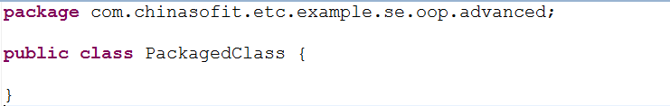
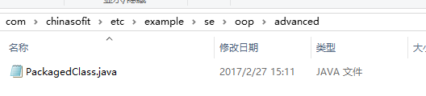

知识点4： package与import关键字
下例的代码：（课堂案例：PackagedClass.java）
构建一个类，并显式声明该类位于com.chinasofti.etc.example.se.oop.adcanced包中，其文件系统存储结构如下：
在源代码的第一句使用package语句显式声明该类所属的包
包结构直接被反映成了文件系统的文件夹结构

Slide 15
知识点4： package与import关键字
包声明应该在源文件的第一行，每个源文件只能有一个包声明，这个文件中的每个类型都应用于它

Slide 16
知识点4： package与import关键字
为了能够使用其他包的成员，需要在 Java 程序中明确导入该包
使用 "import" 语句可完成此功能
在 java 源文件中 import 语句应位于 package 语句之后，所有类的定义之前，可以没有，也可以有多条，其语法格式为：
import package1[.package2…].(classname|*);
如果在一个包中，一个类想要使用本包中的另一个类，那么该包名可以省略

Slide 17
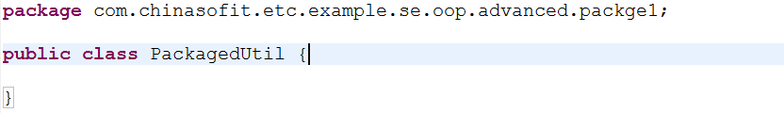
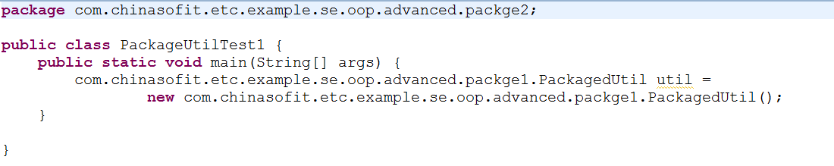
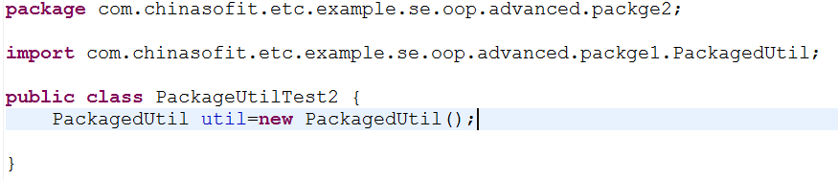
知识点4： package与import关键字
引用其他包的类：
和工具类不在同一个包中
第一种方式：使用类时提供类的全限定名
第二种方式：使用import导入类后直接使用类名

Slide 18


知识点4： package与import关键字
import语句中类名部分可以使用通配符“*”
符号*表示直接导入包中所有的类
如： 表示导入com.chinasofti包中所有的类
注意：包和子包之间不存在继承关系，只要两个类不直接在同一个文件中即认为位于不同的包，因此*号只能包含本包中的类而不能包含子包中的类，即：
X

Slide 19
知识点4： package与import关键字
java.lang.*包中包含了Java语言中的核心工具(lang=>language),因此Java将其作为缺省加载的包存在，即使用该包中的类时无需import

Slide 20
知识点4： package与import关键字
类目录的绝对路径叫做 class path，设置在系统变量 CLASSPATH中
编译器和 java 虚拟机通过将 package 名字加到 class path 后来构造 .class 文件的路径
root\classes 是 class path，package 名字是 com.chinasofti,而编译器和 JVM 会在 root\classes\com\chinasofti 中找 .class 文件
一个 class path 可能会包含好几个路径，多路径应该用分隔符分开
默认情况下，编译器和 JVM 查找当前目录

Slide 21
知识点5：包的命名规则
创建包的时候，你需要为这个包取一个合适的名字，根据Java包的约定，名字内的所有字母都应小写，之后，如果非同包的其他的一个源文件使用了这个包提供的类、接口、枚举或者注释类型的时候，都必须在这个源文件的开头说明所引用的包名
通常，一个公司使用它互联网域名的颠倒形式来作为它的包名.例如：互联网域名是 chinasofti.com，所有的包名都以 com.chinasofti 开头

Slide 22
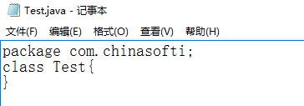

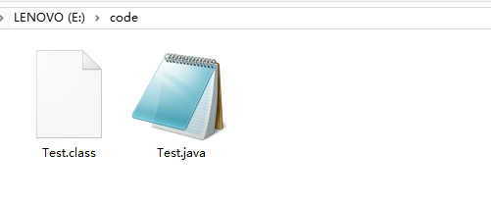


知识点6： javac的-d参数
编写Java代码后在命令行通过javac进行编译时，如果没有特殊说明，即便代码中存在package语句声明了代码所在的包，也会直接在当前文件夹中直接生成.class文件（不会生成包路径层次结构）：
源代码中存在包结构声明
编译时没有特殊说明
编译结果并没有生成包结构，需要手动创建，然后将.class文件放置到正确的目录结构后才能运行

Slide 23
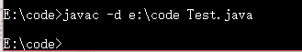
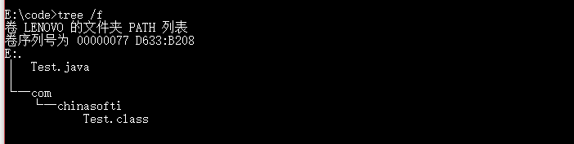

知识点6： javac的-d参数
编译时添加-d参数，可以明确编译以后的结果保存的位置，并且会在该位置中自动生成对应的包路径结构：
自动根据package语句生成了目标目录结构（这对于后续需要代码动态编译动态加载的某些功能来说是尤为重要的）
-d<directory>指明类层次的根目录

Slide 24
知识点7：类的访问控制符
有了包的概念之后，可以通过某种方式按照权限要求过滤对类的访问
要控制类的访问，需要使用访问控制符
顶层类的访问级别：有两种（后续会内部类充当类成员时，针对该内部类可以使用类成员的访问控制符）：
默认的（不提供访问控制符）：仅可被同包的其他代码访问
public： 可以被任何代码访问

Slide 25
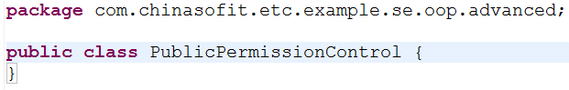
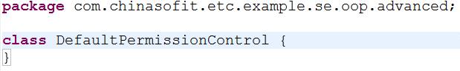
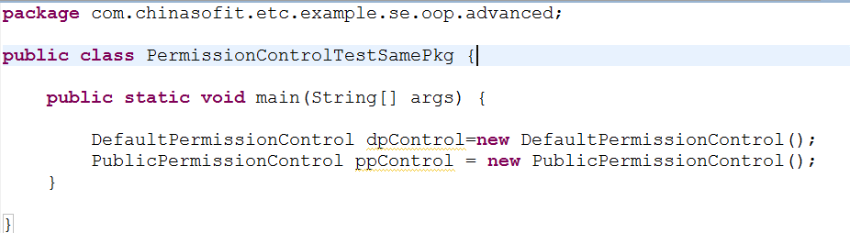
知识点7：类的访问控制符
测试同包的类访问：
没有public关键字，说明是默认访问权限
公开访问权限
三个类在同一个包中
均可访问

Slide 26
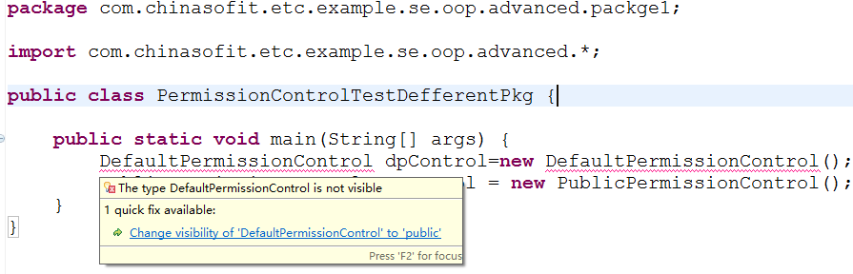
知识点7：类的访问控制符
测试不同包的类访问：
没有public关键字，说明是默认访问权限
公开访问权限
工具类和工具的使用类不在同一个包中
公开权限，可以使用
不在一个包中，类不可见

Slide 27
知识点8：类成员的访问控制符
除了类自身存在访问控制外，类的成员还存在更为精确的权限控制体系
为了实现封装特性，可以通过对类成员的权限访问来隐藏数据而暴露操作接口（简单来说就是阻止对成员变量的直接操作而由暴露成员方法对数据进行操作）

Slide 28
知识点8：类成员的访问控制符
类成员的访问级别有四种：
private
default(不使用default关键字，和类的default类似，不提供修饰符即为默认权限)
protected
public

Slide 29
知识点8：类成员的访问控制符
public：
任何其它类对象，只要可以看到这个类的话，那么它就可以存取变量的数据，或使用方法
不能单纯以成员访问控制符确定一个成员是否能够访问，如果类本身不能被访问，那么即便成员为public公开权限，也是不能被访问的

Slide 30
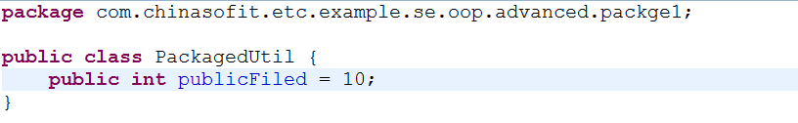
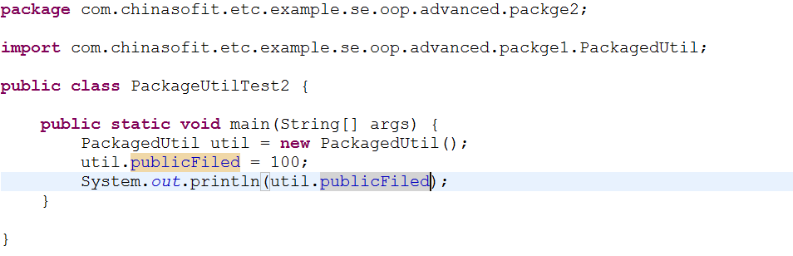
知识点8：类成员的访问控制符
public成员示例：
任何代码中只要能够访问到类代码，即可访问该类的public成员

Slide 31
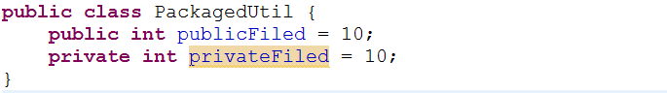
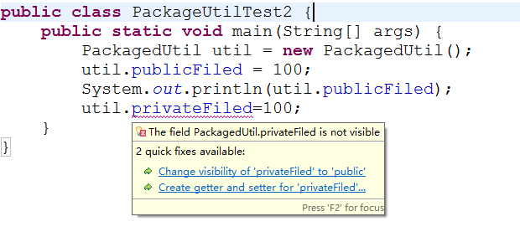
知识点8：类成员的访问控制符
private：
不允许任何其他类存取和调用
任何类都无法访问其他类中的private成员

Slide 32
知识点8：类成员的访问控制符
protected：
如果一个类中变量或方法有修饰字protected，同一类，同一包可使用。不同包的类要使用，必须是该类的子类（继承关系，后续详细介绍）
需要注意的是，即便在非同包的子类中，也只能通过直接调用继承下来的成员的方式访问protected成员，而不能使用父类的引用进行调用

Slide 33
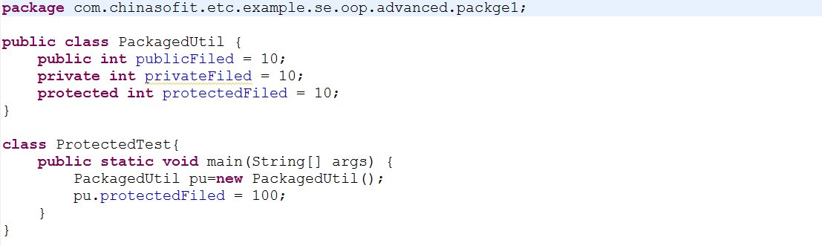
知识点8：类成员的访问控制符
protected示例：
在同一个包中可以正常访问

Slide 34
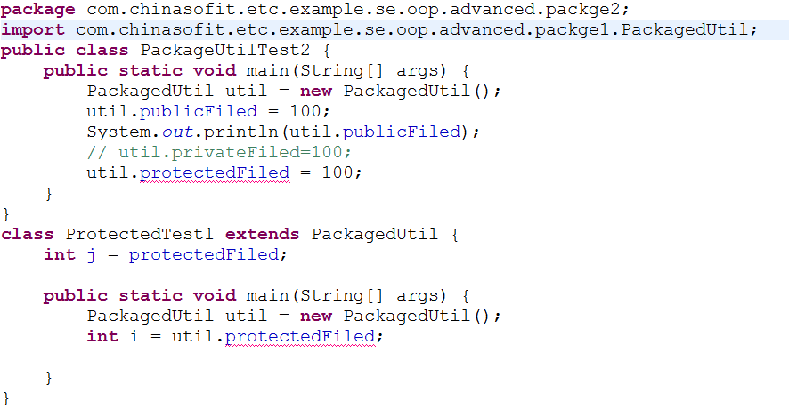
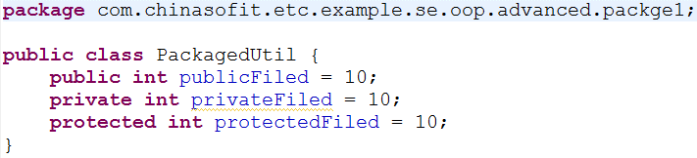
知识点8：类成员的访问控制符
protected示例：
不同包中的非子类不能访问
继承关系
在同一个包中可以正常访问
子类能够通过直接调用继承成员的方式访问
即便是子类也不能通过父类引用的方式访问

Slide 35
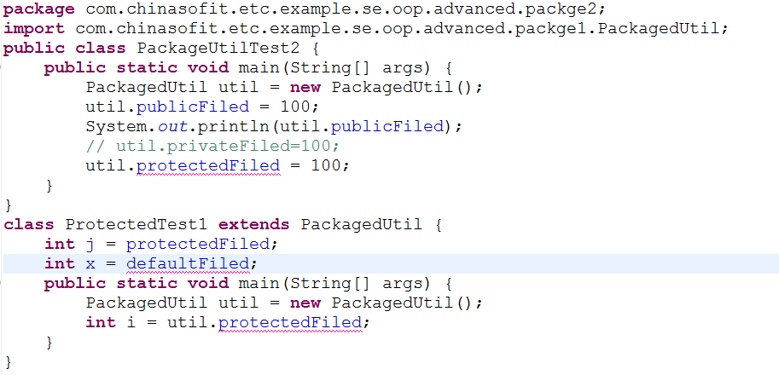
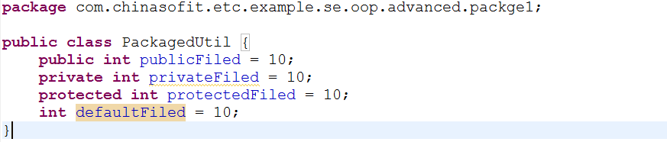
知识点8：类成员的访问控制符
Default：
在同一程序包中出现的类才可以访问
即便是子类不再同一个包中也不能访问

Slide 36
知识点8：类成员的访问控制符
成员访问控制符总结：
 | 同一个类中 | 同一个包中 | 不同包中的子类 | 不同包中的非子类
private | ★
default | ★ | ★
protected | ★ | ★ | ★
public | ★ | ★ | ★ | ★

Slide 37
知识点8：类成员的访问控制符
封装是将对象的信息隐藏在对象内部，禁止外部程序直接访问对象内部的属性和方法，java封装类通过三个步骤实现：
修改属性的可见性，限制访问权限
设置属性的读取方法
在读取属性的方法中，添加对属性读取的限制

Slide 38



知识点8：类成员的访问控制符
有了成员的访问控制符后就可以方便实现封装
比如，妈妈说：



自来水不能喝
苹果不能直接吃
被自来水洗过的苹果可以吃

Slide 39
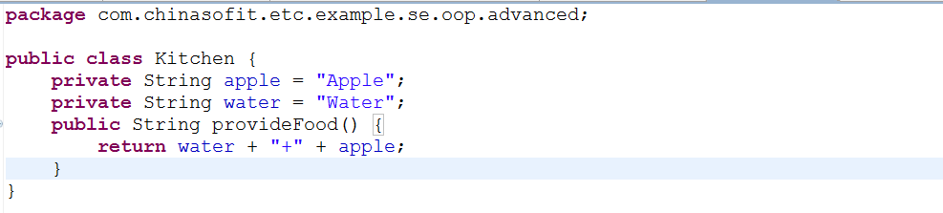
知识点8：类成员的访问控制符
在这个例子中，需要禁止直接访问苹果和自来水，而通过一个方法暴露被自来水处理过的苹果：
成员变量为私有，任何其他代码均不能访问
方法为公开，提供外部访问数据的接口

Slide 40
本节总结提问【访问权限控制】
类的访问控制权限有几种？分别有什么限制？
类成员的访问控制权限有几种？分别有什么限制？
Java中封装如何实现？

Slide 41
本节总结【访问权限控制】
Java中的类根据是否提供public关键字来划分为两种权限：公开的类能够被所有的其他类访问，而非公开的类（default）只能被同一个包中的其他类访问
Java中的封装是将通过控制成员变量访问权限，公开变量的读取和设置方法来实现的
类成员的访问控制分为4中类型，分别是公开的、缺省的、受保护的和私有的：
 | 同一个类中 | 同一个包中 | 不同包中的子类 | 不同包中的非子类
private | ★
default | ★ | ★
protected | ★ | ★ | ★
public | ★ | ★ | ★ | ★

Slide 42
第2节：继承
知识点1：继承的意义
知识点2：extends关键字
知识点3：构造方法与继承
知识点4：super关键字
知识点5：调用父类的构造方法
知识点6：方法覆盖的作用
知识点7：方法覆盖的规则
知识点8：super关键字在方法覆盖中的使用
Notes:
【本节引言】
在介绍类成员权限访问控制符protected时，我们遇到了父类与子类的概念，在编程语言中，虽然父类和子类的关系被称为继承，但其实和现实生活中的“继承”概念有较大出入，其描述了一种代码复用的高效方法，在本节中我们将详细介绍类之间的这种特殊关系，帮助大家理解父类、子类的概念以及当两个类建立继承关系后，它们将会具备什么样的特殊特性。

Slide 43
知识点1：继承的意义
在现实生活中的继承，可以理解为儿子继承了父亲的财产，即财产重用；
面向对象程序设计中的继承，则是代码重用；
继承是利用现有的类创建新类的过程，现有的类称作基类（或父类），创建的新类称作派生类（子类）

Slide 44
知识点1：继承的意义
复用代码是Java众多引人注目的功能之一。但要想成为极具革命性的语言，仅仅能够复制代码并对加以改变是不够的，它还必须能够做更多的事情。尽可能的复用代码是程序员一直在追求的，继承就是一种复用代码的方式，也是java三大特性之一
继承是java面向对象编程技术的一块基石，因为它允许创建分等级层次的类
继承就是子类继承父类的特征和行为，使得子类对象（实例）具有父类的实例域和方法，或子类从父类继承方法，使得子类具有父类相同的行为

Slide 45







知识点1：继承的意义
动物
最高层是最普遍的、最一般的情况，往下每一层都比上一层更具体，并包含有高层的特征，通过这样的层次结构使下层的类能自动享用上层类的特点和性质
现实生活中的继承：
食草动物
食肉动物

Slide 46
知识点1：继承的意义
继承是使用已存在的类的定义作为基础建立新类的技术，新类的定义可以增加新的数据或新的功能，也可以用父类的功能，通过使用继承我们能够非常方便地复用以前的代码，能够大大的提高开发的效率

Slide 47
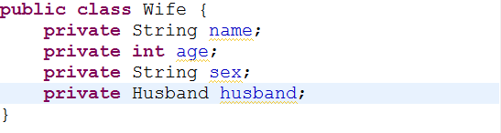
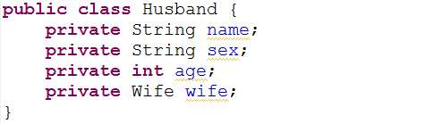
知识点1：继承的意义
在没有继承前，你的代码可能是这样的：
Wife、Husband两个类除了各自的husband、wife外其余部分全部相同，作为一个想最大限度实现复用代码的我们是不能够忍受这样的重复代码，如果再来一个小三、小四、小五……我们是不是也要这样写呢？那么我们如何来实现这些类的可复用呢？利用继承！！
相同的成员

Slide 48
知识点1：继承的意义
当今软件设计的特征：
软件规模越来越大；
软件设计者越来越多；
软件设计分工越来越细。
引入继承，实现了代码重用
引入继承，实现了递增式的程序设计

Slide 49
知识点1：继承的意义
继承是能自动传播代码和重用代码的有力工具
继承能够在某些比较一般的类的基础上建造、建立和扩充新类
能减少代码和数据的重复冗余度，并通过增强一致性来减少模块间的接口和界面，从而增强了程序的可维护性
能清晰地体现出类与类之间的层次结构关系

Slide 50
知识点1：继承的意义
继承是单方向的，即派生类可以继承和访问基类中的成员，但基类则无法访问派生类中的成员
在Java中只允许单一继承方式，即一个派生类只能继承于一个基类，而不能象C++中派生类继承于多个基类的多重继承方式

Slide 51
思考
现在先让我们暂时离开程序的世界，来想象一下在现实生活中，这个问题应该如何描述呢？
从常识中我们知道丈夫、妻子、小三、小四…，他们都是人，而且都有一些共性，有名字、年龄、性别、头等等，而且他们都能够吃东西、走路、说话等等共同的行为，所以从这里我们可以发现他们都拥有人的属性和行为，同时也是从人那里继承来的这些属性和行为的
如果我们能够构建一个人的类型作为基类，丈夫和妻子以及其他角色均可以从该类派生，继承人类的属性和行为，就可以大幅度降低编码工作量

Slide 52
知识点2：extends关键字
继承所描述的是“is-a”的关系，如果有两个对象A和B，若可以描述为“A是B”，则可以表示A继承B，其中B是被继承者称之为父类或者超类，A是继承者称之为子类或者派生类
实际上继承者是被继承者的特殊化，它除了拥有被继承者的特性外，还拥有自己独有得特性。例如猫有抓老鼠、爬树等其他动物没有的特性。
同时在继承关系中，继承者完全可以替换被继承者，反之则不可以，白马是马，白马非马就是这个道理，对于这个我们将其称之为“向上造型”，后续将详细讲解

Slide 53
知识点2：extends关键字
在Java中，使用extends关键字描述类与类之间的继承关系，其基本用法是：
【访问权限修饰符】【修饰符】子类名 extends 父类名{子类体}
由于Java是单亲继承体系，因此在描述类与类的继承关系时，extends关键字后面只能是一个名字，而不能是一个列表（后续接口继承的情况，extends后面可以是一个列表）

Slide 54
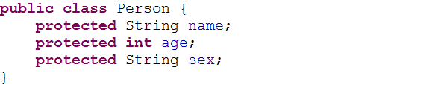
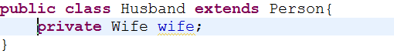
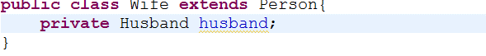
知识点2：extends关键字
对于Wife、Husband使用继承后，除了代码量的减少我们还能够非常明显的看到他们的关系（课堂案例：Person.java Husband.java Wife.java）

Slide 55
知识点2：extends关键字
继承定义了类如何相互关联，共享特性。对于若干个相同或者相识的类，我们可以抽象出他们共有的行为或者属相并将其定义成一个父类或者超类，然后用这些类继承该父类，他们不仅可以拥有父类的属性、方法还可以定义自己独有的属性或者方法。
子类拥有父类的的属性和方法（private成员由于权限关系因此不能访问）
子类可以拥有自己属性和方法，即子类可以对父类进行扩展
子类可以用自己的方式实现父类的方法（后续介绍）
综上所述，使用继承确实有许多的优点，除了将所有子类的共同属性放入父类，实现代码共享，避免重复外，还可以使得修改扩展继承而来的实现比较简单。

Slide 56
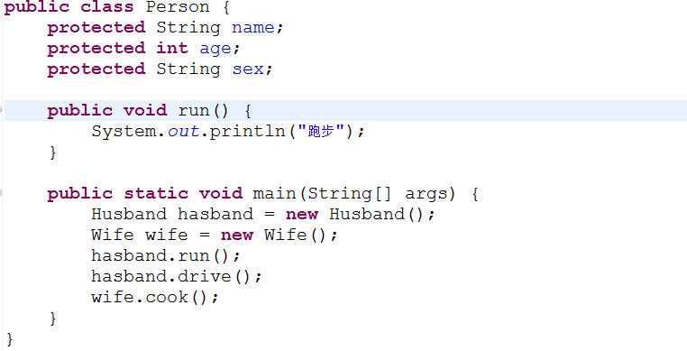
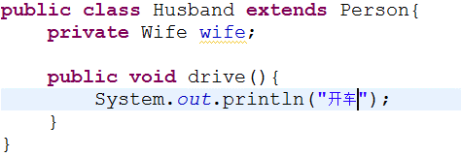
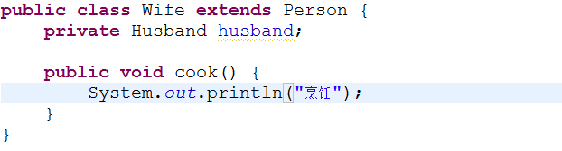
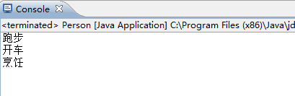
知识点2：extends关键字
继承属性的例子：
子类虽然没有定义run方法，但是能够从父类继承
子类新增加的成员方法
运行结果

Slide 57
知识点2：extends关键字
Java中的继承树根节点为Object
所有Java中的类都直接或间接继承自Object

Slide 58
知识点3：构造方法与继承
通过前面我们知道子类可以继承父类的属性和方法
但是有一样是子类继承不了的：构造方法
对于构造方法而言，它只能够被调用，而不能被继承
当构建子类对象时会优先隐式自动调用父类的无参构造方法，而且这个构建调用过程是从父类“向外”递归扩散的，也就是从父类开始向子类一级一级地完成构建，即如果C继承自B，而B继承自A，那么构建C的对象时，会先调用A的构造方法，然后调用B的构造方法，最后调用C的构造方法，以此类推

Slide 59
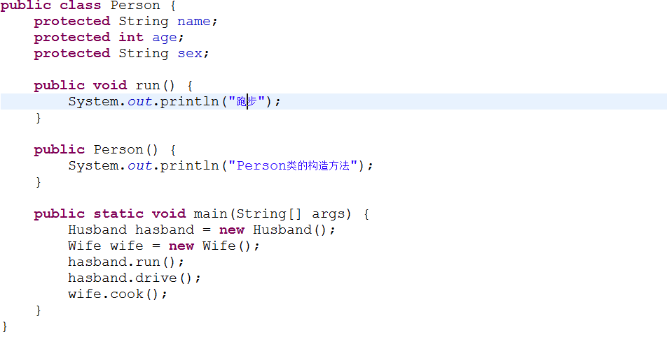
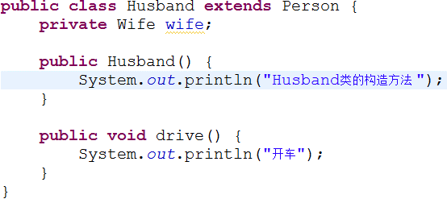
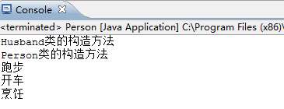

知识点3：构造方法与继承
构造方法的调用次序如下：
构建Husband对象时，自动优先调用了父类Person的构造方法
运行结果

Slide 60
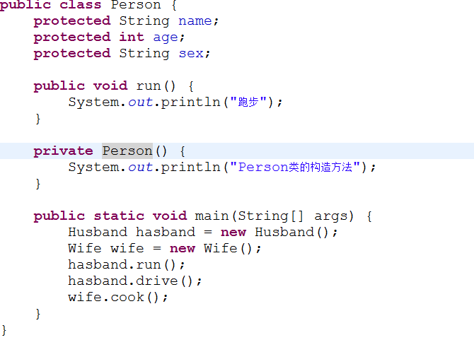
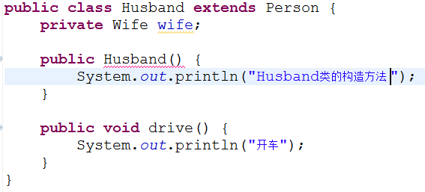
思考
父类能否只有private修饰的构造方法？
无法调用父类的构造方法，编译器报错

Slide 61
知识点3：构造方法与继承
根据上述示例，对于继承而已，子类会默认调用父类的无参构造方法，也就是说子类必须能够访问父类的一个构造方法，并且一定会调用

Slide 62
知识点4：super关键字
那么，如果父类不具备无参的构造方法怎么办呢？
Java 语言中，要求子类有责任保证它所继承的父类尽快进入到一个稳定、完整的状态中。如果没有这个约束，那么子类的某个继承自父类的方法可能会使用到父类中的一些变量，而这些变量并没有进行初始化，从而产生一些难以预料的后果
如果没有无参的父类构造方法，子类必须要显示的调用父类的构造方法，而且必须是在子类构造器中做的第一件事
通过super关键字可以在子类构造方法中显式调用父类的构造方法，该调用必须位于子类构造方法的第一行

Slide 63
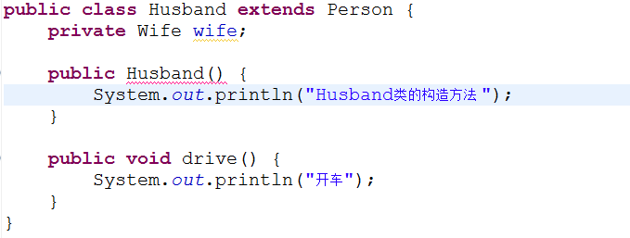
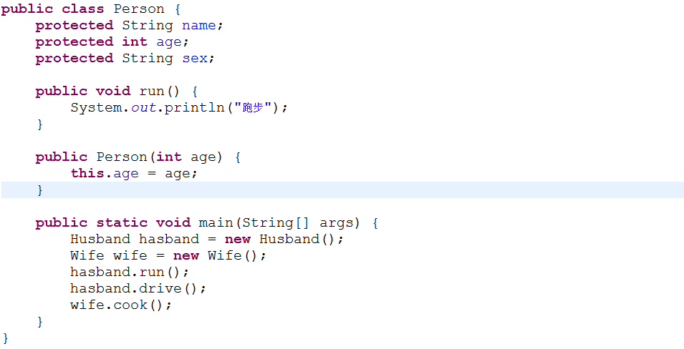
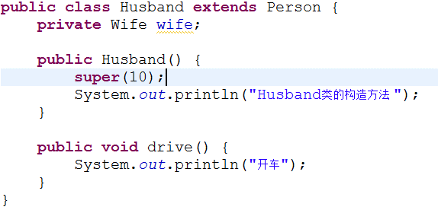
知识点5：调用父类的构造方法
利用super显式调用父类构造方法：
无法调用父类无参构造方法，编译器报错
父类不存在无参的构造方法
显式调用服务对应版本构造方法后编译通过，注意该语句必须位于子类构造方法的第一行

Slide 64



知识点6：方法覆盖的作用
子类总是希望借用父类提供的数据和行为吗？不一定。
我是鸟
我是父类
我有个方法叫move
方法中说：飞翔吧，少年
我是企鹅
我也是鸟
我也有个方法叫move
但是我不会飞，也不能陆地飞奔
宝宝心里苦
我是鸵鸟
我也是鸟
我也有个方法叫move
方法中说：我只能陆地飞奔
至于飞翔？臣妾做不到啊

Slide 65
知识点6：方法覆盖的作用
继承的作用就是复用，即子类直接使用父类的属性和方法
然而，有些时候，子类希望修改父类的方法的方法体，可以怎么做呢？
第一种做法是子类创建一个不同名字的新方法，实现新的逻辑，然而，这种做法会导致子类依然包含父类中的那个方法，却不应该使用，破坏封装性
我们希望子类中的方法依然和父类方法的声明形式一样，但是具体方法体却不同，这种做法就叫做方法覆盖

Slide 66
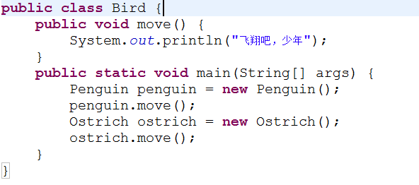
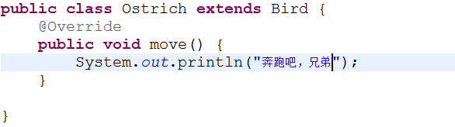
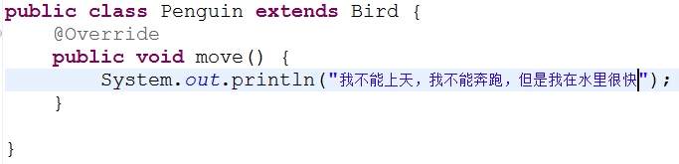
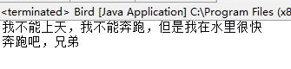

知识点6：方法覆盖的作用
上面的鸟类示例中，企鹅和鸵鸟均需要覆盖鸟类的move方法：
（课堂案例：Bird.java Penguin.java
Ostrich.java）
Override
分别调用子类的move方法
Override
运行结果

Slide 67
知识点7：方法覆盖的规则
要想完成方法覆盖，需要遵从以下几个规则：
发生方法覆盖的两个方法的方法名、参数列表必须完全一致(子类重写父类的方法) ，方法返回值如果是基本数据类型，则返回值应该保持一致，如果返回值是类，则子类覆盖方法的返回值必须是父类方法返回值或其的子类（协变返回类型）
子类抛出的异常不能超过父类相应方法抛出的异常(子类异常不能大于父类异常) （异常处理章节详细介绍）
子类方法的访问级别不能低于父类相应方法的访问级别(子类访问级别不能低于父类访问级别)

Slide 68
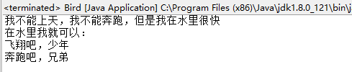
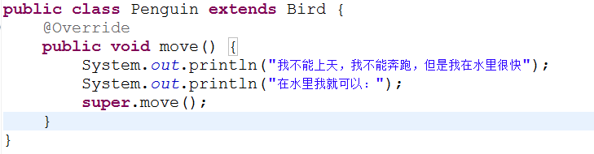
知识点8：super关键字在方法覆盖中的使用
如果在子类覆盖的方法里或其他地方需要明确使用父类声明的方法版本，也可以使用之前遇到的super关键字显示调用
运行结果

Slide 69
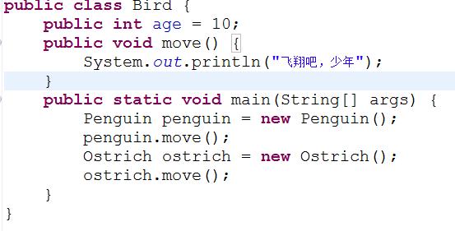
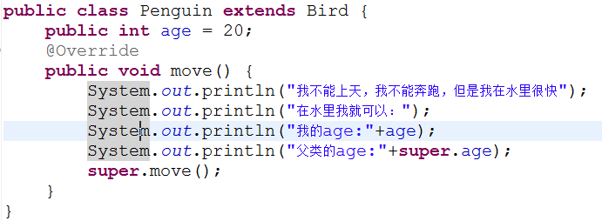
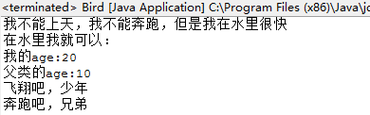
知识点8：super关键字在方法覆盖中的使用
事实上，子类中也能够声明和父类中同名的成员变量，此时在子类中通过变量名访问，使用的是子类自己定义的成员，也可以使用super来显示调用父类成员
成员变量的情况和成员方法的情况不同，成员变量是静态绑定不能被子类重写，出现这种结果完全是因为其作用域规则的问题，在介绍多态时将详细介绍和方法覆盖的区别
运行结果

Slide 70
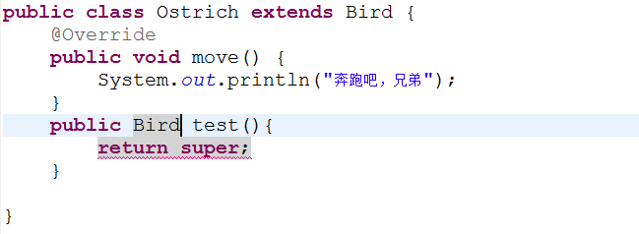
知识点8：super关键字在方法覆盖中的使用
需要注意，虽然能通过super.function()的方式调用父类中声明的function方法，但super和this不同，它不是一个真正意义上的引用，因此不能将其作为参数传递给其他调用者
编译器报错

Slide 71
本节总结提问【继承】
类的继承关系由什么来确定？Java对类的继承有什么限制？
什么叫方法的覆盖？方法的覆盖有什么作用？
如果实现了类的继承关系，构建对象时，构造方法的调用顺序是什么？
如果父类不存在无参的构造方法，子类应该作何特殊处理？
super和this有什么区别？

Slide 72
本节总结【继承】
类的继承由关键字extends确定，Java语言为单亲继承，及一个子类只能有一个父类，而一个父类可以有多个子类
子类可以重写父类中某一个方法，称为方法覆盖，也称方法重写，是继承中非常重要的知识点。如果子类需要修改从父类继承到的方法的方法体，就可以使用方法覆盖
当构建子类对象时会优先隐式自动调用父类的无参构造方法，而且这个构建调用过程是从父类“向外”递归扩散的，也就是从父类开始向子类一级一级地完成构建，即如果C继承自B，而B继承自A，那么构建C的对象时，会先调用A的构造方法，然后调用B的构造方法，最后调用C的构造方法，以此类推
如果没有无参的父类构造方法，子类必须要使用super显示的调用父类的构造方法，而且必须是在子类构造器中做的第一件事
this引用对象自身、调用自己的构造方法，而super调用父类定义的成员变量、方法或构造方法，super不能当作引用传递给其他的调用者而this可以

Slide 73
第3节：多态性
知识点1：多态性定义
知识点2：对象向上造型
知识点3：编译期类型与运行期类型
知识点4：多态环境下对属性和方法的调用特点
知识点5：多态参数的使用
知识点6：instanceof运算符
Notes:
【本节引言】
现在我们已经学会了继承这一类与类之间的关系，并且能够在子类继承父类的基础上进一步对子类的数据及操作进行扩展，增加新的成员变量和方法或者对父类的方法进行重写覆盖。不过重写了父类方法之后，我们仍然按照传统的方法构建子类对象后对方法进行调用，看起来继承仅仅是帮助我们省去了一部分变量、方法声明的代码编写而没有其他特殊的作用，但是如果只有这一点好处，继承也不能被称为是面向对象编程语言的一大基石了，事实上他还作为了其他语言特性的基础支持，例如接下来我们要探讨的更为重要的多态性，那么多态性究竟是如何定义，如何实现的呢，通过本节的学习后我们将对其有较为深入的认知。

Slide 74




知识点1：多态性定义
如今我们生活在一个看爹、看脸甚至看卡的时代…
普通银行卡
pay()->支付账单
银卡
pay()->支付账单，赠送积分
金卡
pay()->支付账单，95折
传说中的神器：黑金卡
pay()->支付账单，5折，5成几率免单

Slide 75
知识点1：多态性定义
Java中多态性指允许不同类的对象对同一消息做出响应。即同一消息可以根据发送对象的不同而采用多种不同的行为方式
发送消息就是方法调用
现实中，关于多态的例子不胜枚举。比方说按下 F1 键这个动作，如果当前在IE界面下弹出的浏览器的帮助文档；如果当前在 Word 下弹出的就是 office帮助；在 Windows 下弹出的就是 Windows 帮助和支持
可见，同一个事件发生在不同的对象上会产生不同的结果，因此，多态的主要作用适用于消除类型之间的耦合关系

Slide 76
知识点1：多态性定义
Java的多态就是指程序中定义的引用变量所指向的具体类型和通过该引用变量发出的方法调用在编译时并不确定，而是在程序运行期间才确定，即一个引用变量倒底会指向哪个类的实例对象，该引用变量发出的方法调用到底是哪个类中实现的方法，必须在由程序运行期间才能决定。因为在程序运行时才确定具体的类，这样，不用修改源程序代码，就可以让引用变量绑定到各种不同的类实现上，从而导致该引用调用的具体方法随之改变，即不修改程序代码就可以改变程序运行时所绑定的具体代码，让程序可以选择多个运行状态，这就是多态性

Slide 77
知识点2：对象向上造型
在继承章节我们就谈论了白马是马，白马非马的问题，我们再次回顾一下：
在继承关系中，继承者完全可以替换被继承者，反之则不可以
例如：人类是父类，男人女人是子类，一个人是男人，一定也是人，所以向上转型不需要强制，但是一个人是人，但不一定是男人，所以需要强制转
从上例来看:
”人 person = new 男人（）”是合理的
“男人 person = new 人()”则不合理

Slide 78


知识点2：对象向上造型
所谓的向上造型就是父类的引用（栈中）指向子类的对象（堆中）：
父类引用指向子类对象
子类引用不能指向父类对象

Slide 79
知识点3：编译期类型与运行期类型
在进行对象造型时，用来声明引用的父类类型我们称为编译期类型，而实际用于构建对象的子类类型我们称为运行期类型
那么这个时候直接使用bird对象调用成员变量和成员方法究竟应该调用编译器类型中声明的还是调用运行期类型中重写的呢？
运行期类型
编译期类型

Slide 80
知识点3：编译期类型与运行期类型
引用变量在编译阶段只能调用其编译时类型所具有的方法，但运行时则执行它运行时类型所具有的方法
因此，编写Java代码时，引用只能调用编译器类型里包含的成员
例如，通过Object p =new Persion()代码定义一个变量p，则这个p只能调用Object类的方法，而不能调用Persion类里定义的方法

Slide 81


知识点3：编译期类型与运行期类型
对象在满足条件的情况下也能进行向下造型，即显式的将父类引用指向的对象转换为子类类型
向下造型的要求是：进行向下造型的对象的运行期类型必须是子类或以子类为根的继承树中的其他类型（Ostrich extends Bird）：


bird对象的运行期类型是Ostrich本身，可以造型
bird对象的运行期类型是Bird，它是Ostrich的父类，因此不在以Ostrich为根的继承树中，不能造型

Slide 82
知识点4：多态环境下对属性和方法的调用特点
Java代码中的数据和行为（变量和方法）在进行绑定（即通过对象调用成员变量或方法时究竟调用哪个版本，如覆盖后的方法）的时候划分为两种类型：
静态绑定
动态绑定
静态绑定发生在编译时期，动态绑定发生在运行时

Slide 83



知识点4：多态环境下对属性和方法的调用特点
类的成员变量（属性）都是静态绑定的（编译时），也就是说，类中声明的成员变量不能被子类中的同名属性覆盖，通过该类的引用调用成员，始终调用该类自身中声明的属性（即始终调用编译期类型中的属性）（课堂案例：StaticBind.java）：
i不能被重写
运行结果
输出了编译期类型中声明的版本

Slide 84



知识点4：多态环境下对属性和方法的调用特点
对于Java中的方法而言，除了final（后续详细介绍），static（后续详细介绍），private和构造方法是静态绑定外，其他的方法全部为动态绑定
这就意味着方法调用将动态使用运行期类型版本）（课堂案例：DynamicBind.java） ：
运行结果
方法被重写
运行了运行期类型中声明的版本

Slide 85
知识点4：多态环境下对属性和方法的调用特点
由上述特点可以看出：
重载方法中具体调用哪个版本是通过静态绑定在编译期就决定了的
重写覆盖的方法调用哪个版本是通过动态绑定在运行期决定的

Slide 86
知识点5：多态参数的使用
如果将方法的形参参数声明为父类类型，结合前序章节介绍的方法参数的功能（即调用方法代码前会隐式执行形参和实参之间的赋值操作），由于子类的对象赋值给父类的引用是合法的，那么在调用方法时，实参就可以是以形参类型为根的继承树中的任意类型
此时形参对应的运行期类型和传进来的实参运行期类型保持一致

Slide 87



知识点5：多态参数的使用
多态参数示例：
形参是父类类型
运行结果
实参运行期类型是子类类型

Slide 88
知识点6：instanceof运算符
实参可能是形参的任意子孙类，某些时候需要在方法中明确究竟参数的运行期类型是什么，那么instanceof运算符提供了一种解决方法
运算符instanceof用来判断对象是否属于某个类的实例，具体语法如下：
对象 instanceof 类
该表达式为一个boolean表达式，如果对象的类型是后面提供的类或其子类，则返回true，反之返回false

Slide 89

知识点6：instanceof运算符
instanceof示例（课堂案例：Human.java） ：
Human
Men
Women

Slide 90
多态总结
多态在执行期间判断所引用对象的实际类型，根据其实际的类型调用其相应的方法
多态存在的三个必要条件
继承
重写覆盖
对象向上造型-父类引用指向子类对象

Slide 91
多态总结
多态的好处：
可替换性（substitutability）
多态对已存在代码具有可替换性
可扩充性（extensibility）
多态对代码具有可扩充性。增加新的子类不影响已存在类的多态性、继承性，以及其他特性的运行和操作。实际上新加子类更容易获得多态功能
接口性（interface-ability）
多态是超类通过方法签名，向子类提供了一个共同接口，由子类来完善或者覆盖它而实现的
灵活性（flexibility）
它在应用中体现了灵活多样的操作，提高了使用效率
简化性（simplicity）
多态简化对应用软件的代码编写和修改过程，尤其在处理大量对象的运算和操作时，这个特点尤为突出和重要

Slide 92
本节总结提问【多态性】
多态的定义是什么？
父类的引用能否指向子类的对象？子类的引用能否指向父类的对象
在多态环境下，通过父类的引用调用父类和子类声明的同名成员，最终调用的是子类声明的还是父类声明的
instanceof运算符的作用是什么？

Slide 93
本节总结【多态性】
Java中多态性指允许不同类的对象对同一消息做出响应。即同一消息可以根据发送对象的不同而采用多种不同的行为方式
在多态环境中，父类的引用可以指向子类的对象，子类的引用不能指向父类的对象
在多态环境下，成员属性变量是静态绑定，因此调用成员变量时使用父类声明的版本，而普通方法（static、final、构造方法除外）是动态绑定，因此调用成员方法时使用子类声明的版本
运算符instanceof用来判断对象是否属于某个类的实例

Slide 94
第4节：抽象类与抽象方法
知识点1：抽象（abstract）的作用
知识点2：抽象类
知识点3：抽象方法
Notes:
【本节引言】
之前章节讲了继承所带来的诸多好处，那我们是不是就可以大肆地使用继承呢？每个人都需要记住：慎用继承。继承如下缺陷：
1、父类变，子类就必须变
2、一部分继承破坏了封装，对于父类而言，它的实现细节对与子类来说都是透明的
3、继承是一种强耦合关系
所以说当我们使用继承的时候，我们需要确信使用继承确实是有效可行的办法。那么到底要不要使用继承呢？这里有一个简单的解决办法：问一问自己是否需要从子类向父类进行向上转型。如果必须向上转型，则继承是必要的，但是如果不需要，则应当好好考虑自己是否需要继承（可以选择组合来完成代码复用（后续详细介绍））。
事实上，我们可以把继承分为两种类型：实现继承和接口继承，所谓的实现继承即子类依赖于父类的具体实现而接口继承只依赖于父类提供的公开接口，即父类仅提供方法签名，而由子类来实现，而接口继承，只要接口是标准的，稳定的，一般是提倡的。那么如何提供一个稳定的公开接口呢？我们可以依赖abstract（抽象）。事实上，从逻辑上讲，很多类型确实只能提供行为声明为无法提供具体实现，所有的功能都需要由更细化的子类来实际提供，例如：

Slide 95


知识点1：抽象（abstract）的作用
在Java中什么是抽象？它就像你在大学食堂里买到的包子：
天哪！他只有皮，没有馅
只有皮，没有馅
只有皮，没有馅
重要的事情说三遍
什么？你说我可能买到个假包子？
问题是，它真的是包子！！！

Slide 96
知识点1：抽象（abstract）的作用
简单的理解，Java的抽象就是只声明行为接口（方法签名）而不完成具体的实现

Slide 97
思考
我们为什么需要抽象呢？
Notes:
其实对于之前在讲解多态时提到的银行卡在现实生活中就需要抽象，因为不同银行卡执行pay()动作时使用的通道也不同：银联、Visa、万事达等等，因此无法抽取出完成pay操作的共性指令，那么我们可以提供一个银行卡类，这个类中提供pay()方法签名，但是实现（正如刚才所说，从逻辑上也不能实现），具体的操作过程交由不同的子类自己完成，当然还有更多的案例，比如：

Slide 98






知识点1：抽象（abstract）的作用
需要使用抽象的另一个常见案例
每种门锁都有自己独特的open()处理方法，而这种处理方法对于其他锁类来说没有价值，因此，锁类的open()方法不具备一个有传播价值的版本，从逻辑上来说，锁这个类的open()方法就不应该实现，而应该交给指纹锁、密码锁等类具体实现
此处应安装门锁，门锁应提供open()方法

Slide 99
知识点1：抽象（abstract）的作用
Java中，抽象类主要用来进行类型隐藏；也就是使用抽象的类型来编程，但是具体运行时就可以使用具体类型
利用抽象的概念，能够在开发项目中创建扩展性很好的架构，优化程序
抽象类，抽象方法，在软件开发过程中都是设计层面的概念。也就是说，设计人员会设计出抽象类，抽象方法，程序员都是来继承这些抽象类并覆盖抽象方法，实现具体功能
理想的继承树应该是：所有叶子都是具体类，而所有的树枝都是抽象类。在实际中当然不可能完全做到，但是应尽可能向此目标靠拢（接口继承）

Slide 100
知识点2：抽象类
在面向对象的概念中，知道所有的对象都是通过类来描绘的，但是反过来却不是这样。并不是所有的类都是用来描绘对象的，如形状类是抽象的类，圆、三角形等是具体类
用abstract修饰的类就是抽象类。抽象类是抽象方法的容器，如果某个类中包含有抽象方法，那么该类就必须定义成抽象类。抽象类中也可以包含有非抽象的方法甚至抽象类中可以没有抽象方法（只要一个类不应该有具体对象，就应该是抽象类，不一定是有抽象方法的）

Slide 101
知识点2：抽象类
抽象类不可以直接实例化，只可以用来继承作为其他类的父类存在
抽象类的派生子类应该提供对其所有抽象方法的具体实现
如果抽象类的派生子类没有实现其中的所有抽象方法，那么该派生子类仍然是抽象类，只能用于继承，而不能实例化，但可以有构造函数（用于帮助子类快速初始化共有属性）

Slide 102


知识点2：抽象类
可以通过抽象类来描述前例的门锁（课堂案例：Lock.java） ：
通过abstract修饰符说明Lock类是一个抽象类，不能用于直接构建对象

抽象类不能实例化对象

Slide 103
知识点3：抽象方法
前例中锁的open()方法在锁类的各个子类中不存在传播性，不同的子类的实现完全不同，没有必要（从逻辑上也不应该）提供默认实现
那么这个方法在锁类中就应该定义为抽象方法
抽象方法同样用abstract说明,抽象方法没有方法体，只有方法签名
可以这么认为，抽象方法实际上就是由抽象基类强制要求其派生子类必须实现的方法原型
构造方法和final、static方法（后续讲解）不可以修饰为abstract

Slide 104

知识点3：抽象方法
在Lock类中定义open（）抽象方法：
抽象方法必须位于抽象类中（后续会介绍接口也能作为抽象方法的容器）
抽象方法没有方法体，在方法签名后直接使用；结尾
通过abstract修饰符说明open方法是一个抽象方法

Slide 105

知识点3：抽象方法
定义抽象类和抽象方法后，除了上述提到的作用外，对于程序来说也是一个重要的开发规范约束，如果子类继承抽象类后没有完全实现要求实现的抽象方法，编译器将会给出对应的提示：
编译器发现当前编写的子类没有完全实现Lock类中的抽象方法（open），给出了相应提示
两个解决问题的方式：
1.实现抽象方法
2.将本类也定义为abstract抽象类

Slide 106




知识点3：抽象方法
实现抽象方法（课堂案例：Lock.java） ：
运行结果
符合重写覆盖条件才能实现父类的抽象方法
根据多态规则，lock的运行期类型为FingerprintLock，因此调用open方法时，使用的是子类实现的版本

Slide 107

本节总结提问【抽象】
抽象用什么关键字修饰？抽象类中必须有抽象方法吗？抽象类中能有非抽象方法吗？抽象方法必须位于抽象类中吗？
抽象类能够实例化对象吗？
下面的程序片断是某同学编写的，请问有几处错误？

Slide 108
本节总结【抽象】
Java中用abstract修饰抽象类和抽象方法，抽象方法必须位于抽象类中，抽象类中可以有非抽象方法
抽象类不可以直接实例化，只可以用来继承作为其他类的父类存在，抽象类的派生子类应该提供对其所有抽象方法的具体实现，如果抽象类的派生子类没有实现其中的所有抽象方法，那么该派生子类仍然是抽象类
抽象方法没有方法体

Slide 109
第5节：final修饰符
知识点1：常量
知识点2：final方法
知识点3：final类
Notes:
【本节引言】
abstract方法对于要求父类只提供行为抽象声明的接口继承非常重要，但是我们在介绍abstract方法的时候强调了几种类型的方法不能被声明为抽象的，其中就包含了被final修饰的方法，为什么final方法不能被abstract修饰呢，因为它和抽象方法没有方法体必须被子类实现的规定冲突。在本节我们将学习final修饰类、成员变量以及成员方法的不同含义

Slide 110
知识点1：常量
在Java中，final关键字有最终的，不可修改的含义
final关键字有三种用途，可以分别应用于变量、成员方法和类
如果将某个变量修饰为final，那么该变量就成为常量，一般语法：
[访问权限] final 数据类型 常量名 = 值;
常量在声明时必须初始化，声明之后不能对其进行二次赋值，其后任何试图对常量进行赋值的语句都将报错

Slide 111

知识点1：常量
常量示例：
通过final说明i为常量，常量必须初始化
任何试图为i赋值的操作都将报错

Slide 112
知识点2：final方法
如果将某个成员方法修饰为final，则意味着该方法不能被子类覆盖，这就和抽象方法必须由子类实现的规定互相矛盾，因此，final和abstract不能同时修饰一个方法
final方法的一般声明格式是：
[访问权限] final 返回值类型 方法名(参数列表) {
……
}

Slide 113

知识点2：final方法
final方式示例：
foo方法为final方法，子类不能覆盖
视图覆盖final方法，编译器报错

Slide 114
知识点3：final类
如果将某个类修饰为final，则说明该类无法被继承，一般语法：
[访问权限] final class 类名 {
成员列表
}

Slide 115

知识点3：final类
final类示例：
Java中有一个最常用的final类：java.lang.String
FinalClass类为最终类，不能被继承
试图继承final类，报错

Slide 116
本节总结提问【final】
final分别作用于变量、方法和类时有什么作用？
列举一个JDK中最常用的final类

Slide 117
本节总结【final】
final修饰变量说明改变量为一个常量，常量必须在声明时初始化且不能再对其赋值，final修饰方法说明该方法不能被子类覆盖，final修改类说明该类不能被继承
JDK中最常用的final类是java.lang.String

Slide 118
第6节： static
知识点1：static成员特征
知识点2：static属性
知识点3：static final常量
知识点4：static方法
知识点5：static方法和实例方法之间互相调用的情况
知识点6：static import
知识点7：this为什么不能在static方法中使用
Notes:
【本节引言】
面向对象编程语言中，类对程序涉及业务中可能存在的各类事务群体进行抽象，然后通过对象可以获取这些群体中某个具体个体用于接受消息并产生某些行为。在这个过程中，每个对象维护这自己的属性信息，很明显，不同的人姓名属性应该有其自己特定的取值。然而，某些时候一些特定的属性值却会被由类构建的所有成员共享，即这些对象中该属性的取值应该永远保持一致，例如接下来的情况…

Slide 119

知识点1：static成员特征
有些属性是群体中每个个体共享取值的，比如：
姓名：张三
性别：男
人对象
年龄：24
体重：130
自认和其他人类个体取值不同的请举手！
昵称：大侠
种群：灵长目,人科(又名类人猿科)人属

Slide 120
知识点1：static成员特征
很明显，全世界的人对应的种群属性应该保持一致
如果保持之前每个对象维护自己属性副本的认知，那么考虑以下情况：
某一天生物学家宣布，人类的种群归属名称应该有一个细微的调整，那么所有对象的种群属性值都需要修改为新值，考虑到现在地球上有70亿人口…
求程序员宝宝心理阴影面积…

Slide 121
知识点1：static成员特征
同样的，为了满足封装性要求，我们应该在类中提供一个修改种群属性的方法，而之前方法调用也依赖于对象，再一次面对70亿次的方法调用…
如果必须这样才能完成此类程序功能的编写，世界上还能剩下一个程序员算我输…
那么采用何种策略能够解决这种让所有人尴尬症都犯了的问题呢？

Slide 122
知识点1：static成员特征
针对一个类所有对象的共性属性，Java采用static成员完成统一调用
static 在变量或方法之前，表明它们是属于类的，称为类方法（静态方法）或类变量（静态变量）。若无static修饰，则是实例方法和实例变量
和类的其他成员属性不同，static成员并不存放在对象对应的堆空间中，通过对JVM的分析发现，其会将static成员存放在方法区中，每个对象的相应static共享同一段内存

Slide 123


知识点1：static成员特征
static成员的特征可以用如下的示意图描述：
object d
char data
static int
shareData
object a
char data
object c
char data
类变量在各实例间共享
Object b
char data

Slide 124
知识点2：static属性
在成员变量前加static关键字，可以将其声明为静态成员变量
如果类中成员变量被定义为静态，那么不论有多少个对象，静态成员变量只有一份内存拷贝，即所有对象共享该成员变量
静态成员变量的作用域只在类内部，但其生命周期却贯穿整个程序
在没有实例化对象时，可以通过类名访问静态成员变量
也可以通过对象访问静态成员变量，但不论使用的是哪个对象，访问到的都是同一个变量(因此建议不管是否有对象均由类名调用，更符合逻辑)

Slide 125



知识点2：static属性
static属性示例(课堂案例:StaticTest.java):
直接使用类名调用静态成员
运行结果
普通实例成员，构造方法每次只能对本对象的counter自增，因此构建对象后，所有对象的counter值均为1
静态成员，所有对象共享，因此每构建一个对象后该计数器累加

Slide 126
知识点3：static final常量
可以将static和final联合起来使用
当一个变量被static和final共同修饰时，其和仅用static修饰的变量的差异在于声明时必须初始化，而且在整个程序生命周期内不能再对这个变量进行二次赋值
static final常量通常用于保存整个应用程序共享的常量值，例如：

Slide 127
知识点4：static方法
在成员方法前加static关键字，可以将其声明为静态成员方法
静态成员方法只能对方法自生的局部变量或类的静态成员变量进行操作
静态成员方法没有this引用
和静态成员变量一样，可以通过类名或对象访问静态成员方法（建议使用类名）

Slide 128



知识点4：static方法
static方法示例：
static方法只能操作方法自身的局部变量或类的static成员
运行结果
通过类名直接调用static方法

Slide 129
知识点5：static方法和实例方法之间互相调用的情况
实例方法中可以直接调用static方法
static方法中无法直接调用本类中声明的其他实例方法，如果需要调用，只能在方法体中构建本类的对象，然后利用该对象调用实例方法
static方法可以直接调用本类中声明的其他static方法
实例方法中可以直接访问static成员变量而static方法中不能直接访问非static的成员变量

Slide 130


知识点6：static import
JDK1.5中引入了“Static Import”机制，借助这一机制，可以用略掉所在的类或接口名的方式，来使用静态成员
之前我们是这样调用静态方法的：
现在可以这样简化：
static import后可以省略类名直接使用导入的成员

Slide 131
知识点6：static import
static import也可以使用通配符，如import static java.lang.Math.*表示导入Math类中所有的静态成员
使用import static语句，可以导入一个类里的一切被static修饰的东西，包括变量、常量、方法和内类
去掉静态成员前面的类型名，固然有助于在频繁调用时显得简洁，但是同时也失去了关于“这个东西在哪里定义”的提示信息，增加了阅读理解的麻烦。如果导入的来源很著名（比如java.lang.Math），或者来源的总数比较少，这个问题并不严重；但是在不属于这两种的情况下，这就不是基本可以忽略的问题了

Slide 132
知识点6：static import
Static Import不能突破Java语言中原有的访问控制机制的限制，不过也并不在这方面增加新的约束。原来有权限访问的静态成员，都可以被导入和使用；而原来无权限访问的静态成员，用了这个方法之后也仍然是不能访问
同的类（接口）可以包括名称相同的静态成员。因此，在进行Static Import的时候，可能会出现“两个语句导入同名的静态成员”的情况。在这种时候，Java会这样来加以处理：
如果两个语句都是精确导入的形式，或者都是按需导入的形式，那么会造成编译错误。
如果一个语句采用精确导入的形式，一个采用通配符*按需导入的形式，那么采用精确导入的形式的一个有效。
如果两个同名的静态成员一个是属性，而另一个是方法，那么因为使用时的写法有差异，不会造成任何的冲突

Slide 133
知识点7：this为什么不能在static方法中使用
之所以在非静态方法中可以使用this，是因为非静态方法参数传递时，有一个隐式参数this，这个this就是调用该方法的对象本身比如：
Object o=new Object();
o.toString();
实际上是有参数传递的toString(Object this),且o==this这样在非静态方法中就可以通过this来得到调用对象的其他成员和方法，私有成员的也行
静态方法是属于类而并不属于某个对象。其在加载类时就已经被虚拟机初始化，此时不存在任何对象的概念，所以没有办法传递隐式参数this，自然也就不能通过this调用对象本身了， 但这并不意味这不能调用非静态域。我们可以通过显示参数传递来做到这一点

Slide 134
本节总结提问【static】
static的成员有什么特点？

Slide 135
本节总结【final】
static成员和非static的成员不同，它不和某个特定的对象绑定，而是存放在独立的内存空间类的所有对象都共享这一内存地址，因此可以在没有任何对象的情况下直接通过类名来调用，虽然static成员也可以使用对象调用，但是从逻辑上建议使用类名调用
static方法中不能直接访问非static成员，非static方法中可以直接访问static成员
static方法由于不和任何对象绑定，因此不能访问this

Slide 136
第7节：接口
知识点1：接口的作用与定义
知识点2：接口中的常量、方法
知识点3：类实现接口
知识点4：接口的继承
知识点5：JDK8接口的默认方法
Notes:
【本节引言】
之前我们也提到过，虽然要慎用继承，但如果向上转型是必要的，那么继承是唯一的选择（而且，没有继承，就无从谈及多态），为了防止继承的一些缺陷，我们也推荐进行接口继承（即父类提供公开的接口-方法声明，具体实现由子类完成），抽象类给我们提供了这一原则很好的实现，但仅仅有抽象类是远远不够的，原因在于Java规定了类的继承体系只能是单亲继承，即一个类只能存在一个父类。而在很多时候现实逻辑则跟这种继承关系的要求存在冲突，通过本节的学习，我们将学会如何让一个子类同时具备多种类型的行为特征，首先我们要探讨的是，在什么情况下我们需要这种类型之间的关系呢？

Slide 137

知识点1：接口的作用与定义
这是一个忧伤的故事：
A国和B国即将开战，A国国主要上前线做战前动员，他坚持要乘坐坦克才肯前去，没办法，坦克只好继承Vehicle，但到了前线，B国突然开始进攻，A国坦克想要发挥作用时，发现了这样一个方法attack(Weapon weapon)…
国主卒…
A国败…
Vehicle？
Weapon？

Slide 138
知识点1：接口的作用与定义
如何能够防止悲剧重演？
一个比较有效的办法就是让坦克同时具备武器和交通工具的行为特征（事实上也正是如此，而且坦克还具备其他类型特征，比如金属品等）
从上述案例也能更深一层认识到“接口继承”的重要性，在Java中提供了一个特殊的类型来提供更标准的“接口继承”，类型的名称恰恰就叫接口（interface）

Slide 139
知识点1：接口的作用与定义
接口是设计层面的概念，往往由设计师设计，将定义与实现分离
程序员实现接口，实现具体方法
面向接口编程和面向对象编程并不是平级的，它并不是比面向对象编程更先进的一种独立的编程思想，而是附属于面向对象思想体系，属于其一部分。或者说，它是面向对象编程体系中的思想精髓之一
面向接口编程的意思是指在面向对象的系统中所有的类或者模块之间的交互是由接口完成的

Slide 140

知识点1：接口的作用与定义
Java中接口的一般定义形式如下：
[访问权限] interface 接口名 {
公开静态常量列表；
公开抽象方法列表；
}
例如：

Slide 141
知识点1：接口的作用与定义
在Java中接口是一个比抽象类更加抽象的概念，由于只声明行为，因此在接口中的方法均是抽象的,下表中罗列了接口和抽象类的差异：
 | abstract class | interface
属性 | 不用限制 | public静态常量
构造方法 | 可有可无 | 没有
普通方法 | 可以有具体方法 | 必须是public抽象方法
子类 | 单一继承 | 多重实现（接口继承接口时为多重继承）

Slide 142
知识点2：接口中的常量、方法
从上面的表格可以看出：
成员变量方面，在接口中只存在公开静态常量（即便没有使用static final修饰，Java也会默认确定其性质）
成员方法方面，在接口中只存在公开抽象方法（即便没有abstract修饰，Java也会默认其抽象性质）

Slide 143

知识点2：接口中的常量、方法
接口中的成员示例：
声明成员变量列表，即便没有修饰符，它们也是public static final的，成员变量也只能被这几个修饰符修饰
声明成员方法列表，即便没有修饰符，它们也是public abstract的，成员方法也只能被这两个修饰符修饰

Slide 144
知识点3：类实现接口
刚才已经提到，接口是比抽象类抽象层次更高的一个概念，因此和抽象类一样，它不能用于实例化对象，只能作为继承树的高层结构被子类实现（子类实现接口被称为implements（实现），其体现形式和继承类似）
类实现接口，本质上与类继承类相似，区别在于“类最多只能继承一个类，即单继承，而一个类却可以同时实现多个接口”，多个接口用逗号隔开即可。实现类需要覆盖所有接口中的所有抽象方法，否则该类也必须声明为抽象类
接口定义的是多个类都要实现的操作，即“what to do”。类可以实现接口，从而覆盖接口中的方法，实现“how to do”

Slide 145
知识点3：类实现接口
类实现接口的一般语法如下：
[修饰符] class <类名> [extends 父类名] [implements 接口列表]{
}
一个类可以同时继承自一个父类并实现若干接口
implements用于指定该类实现的是哪些接口。当使用implements关键字接口列表中存在多个接口名时，各个接口名之间使用逗号分隔

Slide 146



知识点3：类实现接口
类实现接口的示例：
extends用于继承，implements用于实现接口
实现接口需要实现接口中声明的所有方法，否则子类也需要声明为抽象类

Slide 147
知识点4：接口的继承
新的接口可以继承自原有的接口，新接口将拥有原有接口的所有抽象方法
Java接口继承接口的原则：
Java接口可以继承多个接口
接口继承接口依然使用关键字extends，不要错用成implements
因此，在声明接口之间的继承关系时，extends关键字后面可以是一个列表

Slide 148

知识点4：接口的继承
Java接口继承接口的形式
Interface3 extends Interface0, Interface1, interface……｛
｝
例如：

Slide 149
知识点4：接口的继承
接口继承与类继承对比：
Java类的继承是单一继承，Java接口的继承是多重继承
接口可实现多继承原因分析：
不允许类多重继承的主要原因是，如果A同时继承B和C，而B和C同时有一个D方法，A无法确定该继承那一个（钻石问题或者叫“讨嫌的菱形派生”(Dreadful Diamond onDerivation、DDD)）
接口全都是抽象方法，不存在实现冲突，继承谁都可以，所以接口可继承多个接口

Slide 150
知识点5：JDK8接口的默认方法
Java8之前，Java接口纯粹是契约的集合，是一种程序设计的表达方式。从数据抽象的角度看，能够在不定义class的同时又可以定义type，是程序设计中强大而有用的机制。Java接口就是这些纯粹的接口组成的数据抽象
Java8之前，接口不能升级。因为在接口中添加一个方法，会导致老版本接口的所有实现类的中断

Slide 151
知识点5：JDK8接口的默认方法
Java8之后，lambda表达式作为核心出现，为了配合lambda表达式，JDK中Collection库需要添加新的方法，如forEach()，stream()等，于是引入了默认方法(defender methods,Virtual extension methods)。
默认方法是库/框架设计者的后悔药。对于以前的遗留代码，大家都不知道有这个新方法，既不会调用，也不会去实现，如同不存在；编写新代码的程序员可以将它视为保底的方法体。类型层次中任何符合override规则的方法，优先于默认方法，因为遗留代码可能正好有同样的方法存在

Slide 152



知识点5：JDK8接口的默认方法
默认方法的声明很简单，直接在接口中把方法声明为default，之后再写方法的实现即可。这样所有的实现类都会继承这个方法(课堂案例：IDefaultMethod.java DefaultMethodImpl.java)：
利用default关键字声明默认方法，并提供方法实现
运行结果

Slide 153

知识点5：JDK8接口的默认方法
默认方法的声明很简单，问题是他带来的多继承问题如何解决?以下代码不能编译，Clazz类 从A和B给foo()方法继承冲突的默认值：
不能正常编译，两个接口的foo（）默认方法冲突

Slide 154


知识点5：JDK8接口的默认方法
为了修复上例的问题，在Clazz里我们必须手动通过重写冲突的方法解决，或者显式调用某个接口中的方法：


显式调用某个版本的默认方法

Slide 155
知识点5：JDK8接口的默认方法
解决多继承冲突的原则
情况一，接口IA有子接口IB1、IB2，而类C implements IB1,IB2：
如果仅仅IA定义默认方法m()，执行IA的默认方法
如果只有IB1、IB2其中一个override IA定义的m()，调用“最具体接口”默认方法
如果IB1、IB2都override IA定义的m()，而C不提供自己的方法体，则编译错误！因为 “最具体接口”默认方法有两个。此时，C若Override m()，可以消去编译错误
类C提供自己的方法体时，可以提供自己的代码，也可以指定调用C implements 的直接父接口的默认方法
小结：多个接口提供默认方法，则“最具体接口”默认方法胜出，但是不得出现多个“最具体接口”

Slide 156
知识点5：JDK8接口的默认方法
情况二：接口IA（或IB1）定义了默认方法m()，类A1相同的方法m()，类C是它们的子类型：
如果类A1提供了实现，按照a simple rule: “the superclass always wins.”，父类的方法 被调用
如果类A1不提供实现，即A1中m()为抽象方法，仍然按照the superclass always wins.类C需要override m()，给出自己的实现。否则，要么 C声明为抽象类，要么编译错误
小结：父类有默认方法的等价物，则接口默认方法如同不存在。

Slide 157
知识点5：JDK8接口的默认方法
默认方法理论上抹杀了Java接口与抽象类的本质区别-前者是行为契约的集合，后者是接口与实现的结合体。当然，语法上两者的差别和以前一样。这就需要我们来自觉维护两者的本质区别，把默认方法作为库、框架向前兼容的手段

Slide 158
本节总结提问【接口】
extends关键字后面只能跟上一个名字而不是一个列表吗？
接口中能存在什么样的成员？
接口是否能够继承别的接口？
JDK8中如何声明默认方法？默认方法的价值在什么地方？

Slide 159
本节总结【接口】
在描述类与类的继承关系时extends后面只能跟一个名字，在描述接口与接口之间的继承关系时，extends后面可以跟一个列表
使用implements关键字来让类实现一个或多个接口
接口中只能存在公开的静态常量和公开的抽象方法
接口可以继承一个或多个接口
默认方法是库/框架设计者的后悔药。对于以前的遗留代码，大家都不知道有这个新方法，既不会调用，也不会去实现，如同不存在；编写新代码的程序员可以将它视为保底的方法体。类型层次中任何符合override规则的方法，优先于默认方法，因为遗留代码可能正好有同样的方法存在

Slide 160
第8节：枚举
知识点1：枚举概念
知识点2：枚举的声明
知识点3：枚举的使用
Notes:
【本节引言】
在项目中经常会使用一系列的列表，用于表达某一特定领域的状态值，这些取值往往都由若干的常量组成，在程序的各个位置都会访问。比如进行数据采集的时候需要对数据的类型进行标记，区分视频、音频、图像、文字等类型以供后续程序能够正常处理。由于接口中的成员变量会自动授予public static final修饰，因此很多情况下我们习惯于在接口中以定义一系列成员的方式来完成这一过程。通过本节学习后，我们能够学会使用Java提供的另一个类型来解决同样的问题。

Slide 161

知识点1：枚举概念
在枚举出现之前，如果想要表示一组特定的离散值，往往使用一些常量。例如：
当然，常量也不仅仅局限于int型，诸如char和String等也是不在少数
接口的抽象级别更高，一般状态、标识信息使用接口声明
即便不显式声明，接口中的成员变量也是public static final的

Slide 162

知识点1：枚举概念
使用这些常量的方法如下：

Slide 163
知识点1：枚举概念
定义常规的静态常量后使用存在的一些小问题：
代码可读性差、易用性低。由于test方法的返回值代表类型，但却是int型的，在阅读代码的时候往往会感到一头雾水，根本不明白这个数值到底是什么意思，代表的是什么类型
类型不安全。在用户去调用的时候，必须保证类型完全一致，同时取值范围也要正确。像是对某些对象的类型属性进行赋值时，-1等非法的值满足类型要求，但却不存在与离散值列表之中，会出现较多的问题
耦合性高，扩展性差。例如，假如针对类别做了一个有效性验证，如果类别增加了或者有所变动，则有效性验证也需要做对应的修改，不利于后期维护

Slide 164
知识点1：枚举概念
枚举就是为了这样的问题而诞生的。它们给出了将一个任意项同另一个项相比较的能力，并且可以在一个已定义项列表中进行迭代
枚举（在Jave中简称为Enum）是一个特定类型的类。所有枚举都是Java中的新类java.lang.Enum的隐式子类。此类不能手工进行子类定义

Slide 165

知识点2：枚举的声明
枚举的基本声明格式如下：
[访问权限] enum 枚举名｛
枚举值列表
｝
例如：
直接列举枚举值的列表

Slide 166

知识点3：枚举的使用
枚举的基本使用示例：
在调用setType()时，可选值只有四个，否则会出现编译错误，因此可以看出，枚举是类型安全的，不会出现取值范围错误的问题。同时，客户端不需要建立对枚举中常量值的了解，使用起来很方便，并且可以容易地对枚举进行修改，而无需修改客户端。如果常量从枚举中被删除了，那么客户端将会失败并且将会收到一个错误消息

Slide 167

知识点3：枚举的使用
switch语句enum类型，使用枚举，能让我们的代码可读性更强，例如：

Slide 168

知识点3：枚举的使用
如果打算自定义自己的方法，那么必须在enum实例序列的最后添加一个分号。而且 Java 要求必须先定义 enum 实例：
优先列举枚举值
成员属性
构造方法，在列举枚举值时调用
普通方法

Slide 169
知识点3：枚举的使用
所有的枚举都继承自java.lang.Enum类。由于Java 不支持多继承，所以枚举对象不能再继承其他类
枚举可以实现接口

Slide 170
知识点3：枚举的使用
不能有public的构造函数，这样做可以保证客户代码没有办法新建一个enum的实例。
所有枚举值都是public , static , final的。注意这一点只是针对于枚举值，我们可以和在普通类里面定义 变量一样定义其它任何类型的非枚举变量，这些变量可以用任何你想用的修饰符。
Enum默认实现了java.lang.Comparable接口。
Enum覆载了了toString方法
Enum提供了一个valueOf方法，这个方法和toString方法是相对应的
Enum还提供了values方法，这个方法使你能够方便的遍历所有的枚举值
Enum还有一个oridinal的方法，这个方法返回枚举值在枚举类种的顺序，这个顺序根据枚举值声明的顺序而定

Slide 171
本节总结提问【枚举】
枚举的定义及作用是什么？
声明枚举的一般语法是什么？
Notes:
在了解了这些以后，初学者应该可以比较清楚的理解一个独立的Java类，。但是，在Java应用中，不可能只有一个Java类，而是会有很多Java类。这很多个Java类之间，不可能是老死不相往来的，而会是彼此协作，完成复杂功能。所以，在了解了基本知识点后，接下来，初学者应该着重学习Java语言中类与类的关系。

Slide 172
本节总结【接口】
枚举给出了将一个任意项同另一个项相比较的能力，并且可以在一个已定义项列表中进行迭代。枚举（在Jave中简称为Enum）是一个特定类型的类。所有枚举都是Java中的新类java.lang.Enum的隐式子类。此类不能手工进行子类定义
枚举使用关键字enum进行定义
枚举可以用在switch case语句中

Slide 173
第9节：关联与依赖
知识点1：类的关联关系
知识点2：一对一及一对多关系的举例说明
知识点3：关联关系的意义
知识点4：依赖关系的代码表示
Notes:
【本节引言】
在了解了这些以后，大家应该可以比较清楚的理解一个独立的Java类结构。但是，在Java应用中，不可能只有一个Java类，而是会有很多Java类。这很多个Java类之间，不可能是老死不相往来的，而会是彼此协作，完成复杂功能。所以，在了解了基本知识点后，接下来，我们应该着重学习Java语言中类与类的关系。

Slide 174
知识点1：类的关联关系
关联是一种结构关系，说明一个事物的对象与另一个事物的对象相联系。给定有关联的两个类，可以从一个类的对象得到一个类的对象。关联有两元关系和多元关系。两元关系是指一种一对一的关系，多元关系是一对多或多对一的关系
关联就是某个对象会长期的持有另一个对象的引用，而二者的关联往往也是相互的。关联的两个对象彼此间没有任何强制性的约束，只要二者同意，可以随时解除关系或是进行关联，它们在生命期问题上没有任何约定。被关联的对象还可以再被别的对象关联，所以关联是可以共享的。

Slide 175
知识点1：类的关联关系
两个类之间的简单关联表示了两个同等地位类之间的结构关系。当你想要表示结构化关系时使用关联
关联表示has-a关系，如学生拥有一个课程，往往表现为B作为A的属性存在（A关联B）

Slide 176

知识点2：一对一及一对多关系的举例说明
最典型的一对一关系莫过于人和证件之间的关联，例如：一个人只能有一个驾照，而一个驾照只能归属与一个人：

Slide 177

知识点2：一对一及一对多关系的举例说明
人还可以跟其他事物构建一对多的关联关系，比如将驾照换为荣誉证书，那么一个人可以有多个荣誉证书，我们可以使用数组或集合来描述这个关系：

Slide 178
知识点3：关联关系的意义
关联关系还可以细分为聚合和组合两种
聚合是一种特殊的关联，表示整体对象拥有部分对象。 关联关系和聚合关系来语法上是没办法区分的，从语义上才能更好的区分两者的区别。聚合是较强的关联关系，强调的是整体与部分之间的关系。聚合的整体和部分之间在生命周期上没有什么必然的联系，部分对象可以在整体对象创建之前创建，也可以在整体对象销毁之后销毁。
组合是聚合的一种形式，它具有更强的拥有关系，强调整体与部分的生命周期是一致的，整体负责部分的生命周期的管理。生命周期一致指的是部分必须在组合创建的同时或者之后创建，在组合销毁之前或者同时销毁，部分的生命周期不会超出组合的生命周期。例如Windows的窗口和窗口上的菜单就是组合关系。如果整体被销毁，部分也必须跟着一起被销毁，如果所有者被复制，部分也必须一起被复制。

Slide 179

知识点3：关联关系的意义
聚合是强版本的关联。它暗含着一种所属关系以及生命期关系。被聚合的对象还可以再被别的对象关联，所以被聚合对象是可以共享的。虽然是共享的，聚合代表的是一种更亲密的关系。典型的例子很多，比如：
我的家和我之间具有着一种强烈的所属关系，我的家是可以分享的，而这里的分享又可以有两种。其一是聚合间的分享，这正如你和你媳妇儿都对这个家有着同样的强烈关联；其二是聚合与关联的分享，如果你的朋友来家里吃个便饭，估计你不会给他配一把钥匙

Slide 180

知识点3：关联关系的意义
组合是关系当中的最强版本，它直接要求包含对象对被包含对象的拥有以及包含对象与被包含对象生命期的关系
组合关系就是整体与部分的关系，部分属于整体，整体不存在，部分一定不存在

Slide 181
知识点4：依赖关系的代码表示
依赖关系是一种使用关系，特定事物的改变有可能会影响到使用该事物的事物，反之不成立
此关系最为简单，也最好理解，所谓依赖就是某个对象的功能依赖于另外的某个对象，而被依赖的对象只是作为一种工具在使用，而并不持有对它的引用
依赖体现了“ use a”关系
依赖关系一般使用方法的参数体系

Slide 182

知识点4：依赖关系的代码表示
一个人自创生就需要不停的呼吸，而人的呼吸功能之所以能维持生命就在于吸进来的气体发挥了作用，所以说空气只不过是人类的一个工具，而人并不持有对它的引用。

Slide 183
本节总结提问【关联与依赖】
类与类之间常见的关系有什么？分别简要描述

Slide 184
本节总结【关联与依赖】
类与类之间的横向关系较为微妙，大体上可以分为四种：依赖 、关联、聚合、组合。
依赖体现了use a关系，通常使用方法的参数描述
关联体现了has a关系，通常使用类的成员属性描述
几种关系的强弱如下：依赖 < 关联 < 聚合 < 组合

Slide 185
第10节：内部类
知识点1：内部类的作用
知识点2：内部类的声明与使用
知识点3：内部类操作外部类成员和方法临时变量的规则
知识点4：static内部类
知识点5：内部类中的this及类名.this的使用
知识点6：匿名内部类
知识点7：JDK8lambda表达式
知识点8：JDK8函数式接口
知识点9：Lambda作用域
知识点10：Lambda与接口的默认方法
知识点11：JDK8的 :: 关键字
Notes:
【本节引言】
在本章的第一节介绍访问控制符时就提到过，顶级类的访问控制符只有两个，public和default，但是也提到过，如果将类作为其他类的成员来声明，即在一个类的内部构建一个新类，那么这个被声明在其他类内部的类就可以使用全部的类成员权限控制符，能够更精确的控制类的可访问性。在本节中我们将重点讲解这种在其他类中声明的类的相关特征。

Slide 186
知识点1：内部类的作用
内部类是Java独有的一种语法结构，即在一个类的内部定义另一个类，此时，内部类I就成为外部类中的成员，访问权限遵循类成员的访问权限机制，可以是public、protected、缺省和private
内部类可以很方便地访问外部类中的其它成员

Slide 187
知识点1：内部类的作用
根据内部类的定义，我们发现它能帮我实现一些特殊的需要：
完善多重继承
形成闭包

Slide 188
知识点1：内部类的作用
完善多重继承：
之前提到过，继承耦合度太高。比如你是一个人，你想会飞，于是就继承了鸟这个类，然后你顺便拥有了一对翅膀和厚厚的羽毛，可这些玩意你并不需要。所以Java发明了接口，以行为契约的方式向你提供功能。想想看，你的程序里成员变量会比方法多吗？况且多重继承会遇到死亡菱形问题，就是两个父类有同样名字的函数，你继承谁的呢？所以Java只支持单重继承，想扩展功能，去实现接口吧
很快Java的设计者就发现了他们犯了矫枉过正的错误，多重继承还是有一定用处的。比如每一个人都是同时继承父亲和母亲两个类，要不然你的身体里怎么能留着父母的血呢？Java内部类应运而生，使用内部类最吸引人的原因是：每个内部类都能独立地继承一个（接口的）实现，所以无论外围类是否已经继承了某个（接口的）实现，对于内部类都没有影响

Slide 189
知识点1：内部类的作用
形成闭包：
内部类是面向对象的闭包，因为它不仅包含创建内部类的作用域的信息，还自动拥有一个指向此外围类对象的引用，在此作用域内，内部类有权操作所有的成员，包括private成员。

Slide 190


知识点2：内部类的声明与使用
当我们在创建一个内部类的时候，它无形中就与外围类有了一种联系，依赖于这种联系，它可以无限制地访问外围类的元素
(课堂案例：OuterClass.java)
运行结果
可以直接访问外部类的成员变来那个
注意构建内部内的形式
1.首先构建外部类对象
2.以外部内.内部类的形式进行声明
3.以外部内对象.new 内部类构造方法()的方式构建对象

Slide 191
知识点2：内部类的声明与使用
内部类是个编译时的概念，一旦编译成功后，它就与外围类属于两个完全不同的类（当然他们之间还是有联系的）
对于一个名为OuterClass的外围类和一个名为InnerClass的内部类，在编译成功后，会出现这样两个class文件：OuterClass.class和OuterClass$InnerClass.class
在Java中内部类主要分为成员内部类、局部内部类、匿名内部类、静态内部类

Slide 192
知识点2：内部类的声明与使用
刚才的示例演示了成员内部类的使用，成员内部类是最普通的内部类，它是外围类的一个成员，所以他是可以无限制的访问外围类的所有成员属性和方法，即便是private的，但是外围类要访问内部类的成员属性和方法则需要通过内部类实例来访问。
在成员内部类中要注意两点：
第一：成员内部类中不能存在任何static的变量和方法
第二：成员内部类是依附于外围类的，所以只有先创建了外围类才能够创建内部类。

Slide 193
知识点2：内部类的声明与使用
还有一种内部类，它嵌套在方法和作用域内的，对于这个类的使用主要是应用与解决比较复杂的问题，想创建一个类来辅助我们的解决方案，又不希望这个类是公共可用的，所以就产生了局部内部类，局部内部类和成员内部类一样被编译，只是它的作用域发生了改变，它只能在该方法和作用域中被使用，出了该方法和作用域就会失效

Slide 194


知识点2：内部类的声明与使用
局部内部类示例（课堂案例：OuterClass1.java ）：
内部类定义在了方法的内部，那么只有在方法体里才能使用
运行结果

Slide 195


知识点3：内部类操作外部类成员和方法临时变量的规则
局部内部类对外部类变量访问存在以下规则：
局部内部类可以直接操作外部类的成员变量，但是对于方法的临时变量（包括方法的参数，要求是final常量才能操作）
非final变量，读取时报错
final变量，可以读取

Slide 196
知识点4：static内部类
关键字static可以修饰成员变量、方法、代码块，其实它还可以修饰内部类，使用static修饰的内部类我们称之为静态内部类或嵌套内部类。静态内部类与非静态内部类之间存在一个最大的区别，非静态内部类在编译完成之后会隐含地保存着一个引用，该引用是指向创建它的外部类，但是静态内部类却没有。没有这个引用就意味着：
它的创建是不需要依赖于外部类的
它不能使用任何外部类的非static成员变量和方法
和成员内部类不同，static内部类能够声明static的成员

Slide 197

static内部类
static内部类示例：
可以定义static成员
static内部类构建对象时不需要依赖外部类的对象

Slide 198
知识点5：内部类中的this及类名.this的使用
之前提到非静态内部类在编译完成之后会隐含地保存着一个引用，该引用是指向创建它的外部类,但是和以前类中直接使用this引用当前对象的情况相比要复杂一些
由于内部类本质上是一个独立的类，因此在内部类中直接使用this，其指代的是内部类自身的引用，如果要想引用外部内的对象，则应该使用外部类类名.this的方式

Slide 199

知识点5：内部类中的this及类名.this的使用
内部类中的this及类名.this的使用示例：
直接使用this引用的是内部类的对象自身
使用外部类名.this引用的是外部类的对象

Slide 200
知识点6：匿名内部类
如果一类内部类仅需要构建一个单一的对象，那么这个类其实并不需要额外取一个特有的名字，对于不存在名字的内部类，我们称为匿名内部类
匿名内部类必须继承一个父类或实现一个接口
匿名内部类的声明使用方法如下：
[访问权限] [修饰符]父类名/接口名 引用名 = new 父类名/接口名（[父类构造方法参数列表]）｛
匿名内部类成员；
｝

Slide 201

知识点6：匿名内部类
匿名内部类示例：
声明一个匿名的IFoo接口子类，并利用声明的这个子类构建一个对象由foo引用指向

Slide 202
知识点6：匿名内部类
匿名内部类没有构造方法（匿名内部类没有显式类名）
匿名内部类要想完成一些初始化工作可以交由类初始化或实例初始化代码块来完成
匿名内部类对类成员、方法临时变量的访问规则和具备名字的内部类保持一致

Slide 203
知识点7：JDK8lambda表达式
在很长的一段时间里，Java编写GUI应用程序由于要注册大量的各类事件监听，导致代码中存在各种匿名内部类，大把大把拖沓的代码，程序毫无美感可言
在JDK8中Java终于引入了动态语言或函数式语言中的lambda表达式
Lambda表达式主要是替换了原有匿名内部类的写法，也就是简化了匿名内部类的写法。lambda语法结构如下：
(parameters) -> expression 或
(parameters) ->{ statements; }

Slide 204
知识点7：JDK8lambda表达式
Lambda表达式语法示例：
不需要参数,返回值为 5 :() -> 5
接收一个参数(数字类型),返回其2倍的值： x -> 2 * x
接受2个参数(数字),并返回他们的差值： (x, y) -> x – y
接收2个int型整数,返回他们的和： (int x, int y) -> x + y
接受一个 string 对象,并在控制台打印,不返回任何值(看起来像是返回void): (String s) -> System.out.print(s)

Slide 205
知识点7：JDK8lambda表达式
注意：
和很多资料中介绍的不同，JDK8提供的lambda表达式并不是一个“语法糖”，它并不会被编译生成传统带$的匿名内部类
lambda是方法的实现
lambda是延迟执行的
lambda表达式编译后只是定义了一个方法调用点，具体调用那个方法要到运行时才能决定

Slide 206


知识点7：JDK8lambda表达式
第一个用于替代匿名内部类的Lambda表达式：
Lambda表达式会自动检索匹配对应的返回类型
运行结果

Slide 207
知识点8：JDK8函数式接口
Lambda表达式对返回的实例类型有比较严格的要求：
必须是接口
接口中只有一个需要实现的抽象方法，因此如果接口中有超过1个抽象方法需要实现的情况并不适用于lambda表达式
每一个lambda表达式都对应一个接口类型。而“函数式接口”是指仅仅只包含一个抽象方法的接口，每一个该类型的lambda表达式都会被匹配到这个抽象方法。因为默认方法不算抽象方法，所以也可以给函数式接口添加默认方法

Slide 208


知识点8：JDK8函数式接口
可以将lambda表达式当作任意只包含一个抽象方法的接口类型，确保你的接口一定达到这个要求，你只需要给你的接口添加 @FunctionalInterface 注解，编译器如果发现你标注了这个注解的接口有多于一个抽象方法的时候会报错的：
可以存在默认方法
需要实现的抽象方法不止一个，编译器报错

Slide 209
知识点8：JDK8函数式接口
是否为接口添加@FunctionalInterface注解并不影响lambda表达式的功能，大家已经看到了，在最开始的示例中，我们并没有在接口上标注它，代码仍然运行良好，因此@FunctionalInterface注解只是为了在代码开发阶段由编译器帮助开发人员判定接口是否符合函数式接口的定义（是否适用于lambd表达式）
有关注解的详细信息将在后续课程讲解

Slide 210
知识点9：Lambda作用域
在lambda表达式中访问外层作用域和老版本的匿名内部类中的方式很相似
可以直接访问标记了final的外层局部变量，或者实例的成员变量以及静态变量
和匿名内部类不同的是，局部变量可以不用声明为final，代码同样能够正确执行，但变量必须不可表达式的代码修改（即隐性的具有final的语义）

Slide 211
知识点10：Lambda与接口的默认方法
有一个和接口的默认方法相关的要点需要特别留意：
Lambda表达式中是无法访问到默认方法的

Slide 212


知识点11：JDK8的 :: 关键字
JDK8中引入了一个新的操作符(::)
::操作符主要用作静态方法、成员方法或构造方法的绑定（课堂案例:FunctionBindOp.java）：
将函数式接口中需要实现的方法与Integer类的valueOf静态方法绑定（注意返回值和参数列表）
运行结果

Slide 213


知识点11：JDK8的 :: 关键字
绑定实例成员方法：
绑定特定对象的成员方法
运行结果

Slide 214


知识点11：JDK8的 :: 关键字
绑定构造方法：
运行结果
通过new绑定构造方法

Slide 215
本节总结提问【内部类】
内部类的作用是什么？内部类对外部类成员的访问有什么限制要求？
lambda的基础语法结构是什么？什么样的类型能够使用lambda表达式？

Slide 216
本节总结【内部类】
内部类是Java独有的一种语法结构，即在一个类的内部定义另一个类，此时，内部类I就成为外部类中的成员，访问权限遵循类成员的访问权限机制，可以是public、protected、缺省和private，内部类可以很方便地访问外部类中的其它成员，成员内部类中不能存在任何static的变量和方法，static内部内不能使用任何外部类的非static成员变量和方法，局部内部类不能访问非final的局部变量，匿名内部类没有构造方法
lambd表达式的基础语法是：(parameters) -> expression或(parameters) ->{ statements; }，函数式接口可以使用lambda表达式

Slide 217
本章作业
1、利用继承、多态、类与类之间的关联关系实现可扩展的连连看数据模型算法，要求实现生成地图、判定两个节点是否能够连接的功能。进行连接判定是要求能够扩展：即提供默认的两折以内的连接之外额外提供三折连接和随意连接
2、利用继承、多态、类与类之间的关联关系和lambda等实现对音乐播放设备的抽象描述，要求：
音乐播放器拥有存储器，存储器有一个public byte[] read(String fileName)方法读取文件，存储器分为内置存储器和tf读卡器
播放器拥有一个cpu，分为专用处理器和通用处理器两种，它们有一个public byte[] processor（String fileName）方法先利用存储器的read()方法读取文件，然后处理文件，结果仍为byte[]
播放器都有一个play(String fileName)方法调用操作系统的play方法进行音乐播放，音乐播放器均拥有操作系统（分为智能和非智能系统，操作系统包括bootloader()方法用于启动，play(play(String fileName)方法用于播放音乐，该方法首先交给processor()处理获取byte[]，然后交给解码器播放，解码器分为软件解码器和硬件解码器，解码器提供decode ()方法进行音乐播放，CPU承担软件解码器的功能）

